Slide 1
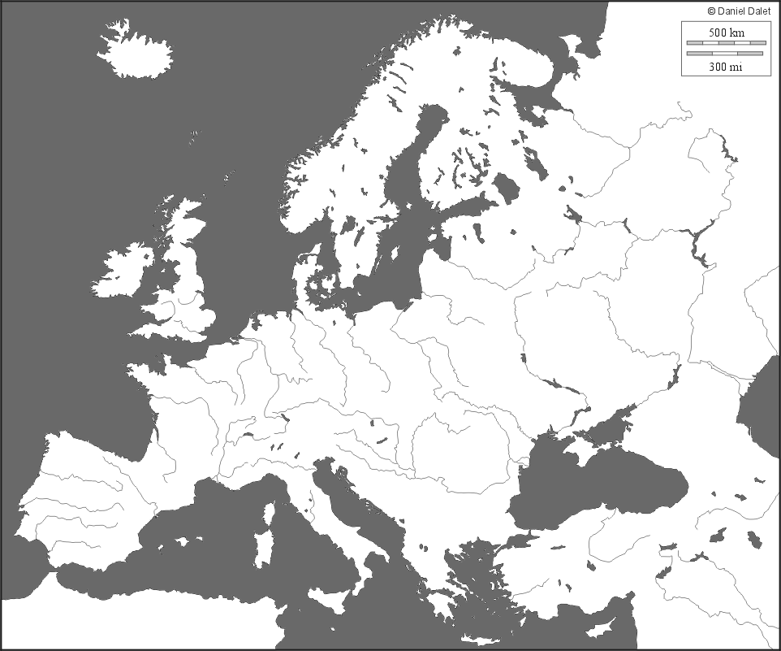

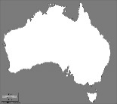

EUROPE | EUROPE | EUROPE
EUROPE | EUROPE | EUROPE
EUROPE - France | EUROPE - France | EUROPE - France
EUROPE - France | EUROPE - France | EUROPE - France
OCEANIE | OCEANIE | OCEANIE
OCEANIE | OCEANIE | OCEANIE
OCEANIE - Australie | OCEANIE - Australie | OCEANIE - Australie
OCEANIE - Australie | OCEANIE - Australie | OCEANIE - Australie

Slide 2
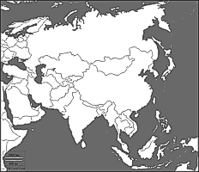


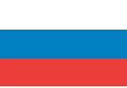


ASIE | ASIE | ASIE
ASIE | ASIE | ASIE
ASIE - Perse | ASIE - Perse | ASIE - Perse
ASIE - Chine | ASIE - Chine | ASIE - Chine
ASIE - Chine | ASIE - Chine | ASIE - Chine
ASIE / EUROPE - Russie | ASIE / EUROPE - Russie | ASIE / EUROPE - Russie
ASIE / EUROPE - Russie | ASIE / EUROPE - Russie | ASIE / EUROPE - Russie
ASIE / EUROPE - Russie | ASIE / EUROPE - Russie | ASIE / EUROPE - Russie
ASIE / EUROPE - Russie | ASIE / EUROPE - Russie | ASIE / EUROPE - Russie
ASIE - Inde | ASIE - Inde | ASIE - Inde
ASIE - Irak | ASIE - Irak | ASIE - Irak
ASIE - | ASIE - | ASIE -

Slide 3
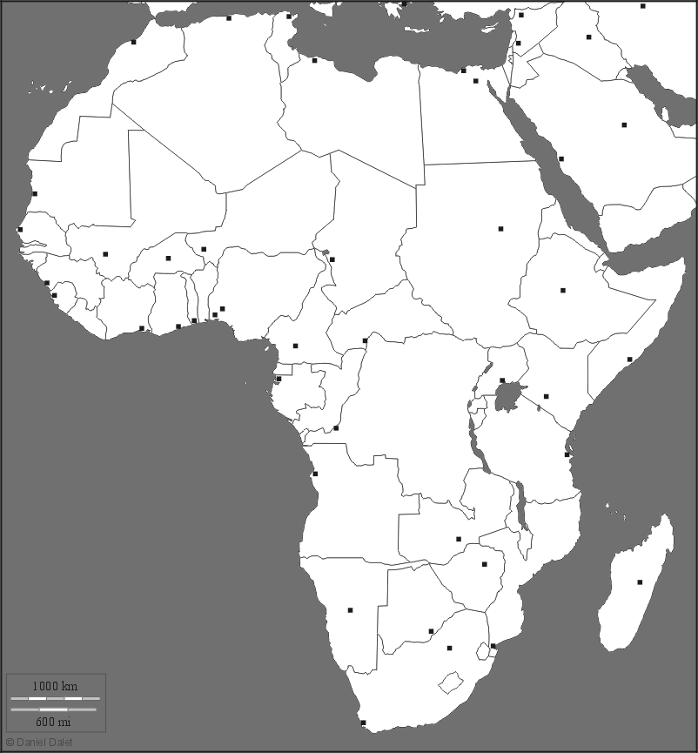





AFRIQUE | AFRIQUE | AFRIQUE
AFRIQUE | AFRIQUE | AFRIQUE
AFRIQUE | AFRIQUE | AFRIQUE
AFRIQUE - Kenya | AFRIQUE - Kenya | AFRIQUE - Kenya
AFRIQUE - Egypte | AFRIQUE - Egypte | AFRIQUE - Egypte
AFRIQUE - Egypte | AFRIQUE - Egypte | AFRIQUE - Egypte
AFRIQUE - Nigéria | AFRIQUE - Sénégal | AFRIQUE - Congo
AFRIQUE - Nigéria | AFRIQUE - Sénégal | AFRIQUE - Congo

Slide 4
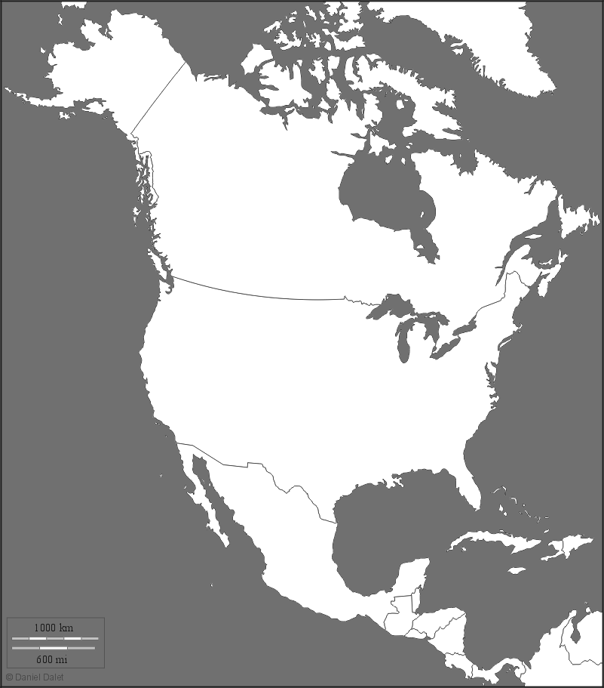
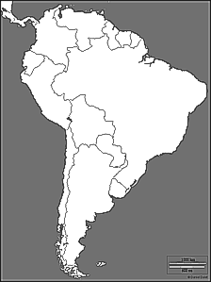



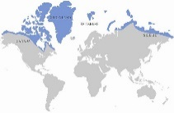

AMERIQUES | AMERIQUES | AMERIQUES
AMERIQUES | AMERIQUES | AMERIQUES
AMERIQUES - Canada | AMERIQUES - Canada | AMERIQUES - Canada
AMERIQUES - Canada | AMERIQUES - Canada | AMERIQUES - Canada
AMERIQUES - Etats-Unis | AMERIQUES - Etats-Unis | AMERIQUES - Etats-Unis
AMERIQUES - Etats-Unis | AMERIQUES - Etats-Unis | AMERIQUES - Etats-Unis
AMERIQUES - Brésil | AMERIQUES - | AMERIQUES -
ARCTIQUE | ARCTIQUE | ARCTIQUE
ARCTIQUE | ARCTIQUE | ARCTIQUE
ARCTIQUE | ARCTIQUE | ARCTIQUE
ARCTIQUE - Alaska | ARCTIQUE - Alaska | ARCTIQUE - Alaska
ARCTIQUE - Alaska | ARCTIQUE - Alaska | ARCTIQUE - Alaska

Slide 5


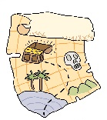

ENGLISH BOOK | ENGLISH BOOK | ENGLISH BOOK
ENGLISH BOOK | ENGLISH BOOK | ENGLISH BOOK
ENGLISH BOOK | ENGLISH BOOK | ENGLISH BOOK
ENGLISH BOOK | ENGLISH BOOK | ENGLISH BOOK
ENGLISH BOOK | ENGLISH BOOK | ENGLISH BOOK
ENGLISH BOOK | ENGLISH BOOK | ENGLISH BOOK
HISTOIRE | HISTOIRE | HISTOIRE
HISTOIRE | HISTOIRE | HISTOIRE
HISTOIRE | HISTOIRE | HISTOIRE
PIRATES | PIRATES | PIRATES
PIRATES | PIRATES | PIRATES
PIRATES | PIRATES | PIRATES
PRINTEMPS | PRINTEMPS | PRINTEMPS
PRINTEMPS | PRINTEMPS | PRINTEMPS

Slide 6





ECOLE | ECOLE | ECOLE
ECOLE | ECOLE | ECOLE
ECOLE | ECOLE | ECOLE
ECOLE | ECOLE | ECOLE
AUTOMNE | AUTOMNE | AUTOMNE
AUTOMNE | AUTOMNE | AUTOMNE
MONSTRES ET SORCIERES | MONSTRES ET SORCIERES | MONSTRES ET SORCIERES
MONSTRES ET SORCIERES | MONSTRES ET SORCIERES | MONSTRES ET SORCIERES
MONSTRES ET SORCIERES | MONSTRES ET SORCIERES | MONSTRES ET SORCIERES
MONSTRES ET SORCIERES | MONSTRES ET SORCIERES | MONSTRES ET SORCIERES
MONSTRES ET SORCIERES | MONSTRES ET SORCIERES | MONSTRES ET SORCIERES
NOËL | NOËL | NOËL
NOËL | NOËL | NOËL
NOËL | NOËL | NOËL

Slide 7




HIVER | HIVER | HIVER
HIVER | HIVER | HIVER
HIVER | HIVER | HIVER
VEGETAUX | VEGETAUX | VEGETAUX
VEGETAUX | VEGETAUX | VEGETAUX
VEGETAUX | VEGETAUX | VEGETAUX
ANIMAUX | ANIMAUX | ANIMAUX
ANIMAUX | ANIMAUX | ANIMAUX
ANIMAUX | ANIMAUX | ANIMAUX
ANIMAUX | ANIMAUX | ANIMAUX
ANIMAUX | ANIMAUX | ANIMAUX
ETE | ETE | ETE
ETE | ETE | ETE
ETE | ETE | ETE

Slide 8




ROMANS | ROMANS | ROMANS
ROMANS | ROMANS | ROMANS
ROMANS | ROMANS | ROMANS
ROMANS | ROMANS | ROMANS
ROMANS | ROMANS | ROMANS
ROMANS | ROMANS | ROMANS
ROMANS | ROMANS | ROMANS
ROMANS | ROMANS | ROMANS
ROMANS | ROMANS | ROMANS
NOUVELLES | NOUVELLES | NOUVELLES
NOUVELLES | NOUVELLES | NOUVELLES
théâtre | théâtre | théâtre
Contes et fables | Contes et fables | Contes et fables
Contes et fables | Contes et fables | Contes et fables

Slide 9
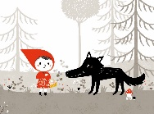
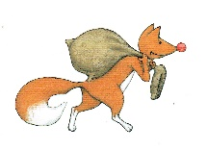


Contes traditionnels | Contes traditionnels | Contes traditionnels
Contes traditionnels | Contes traditionnels | Contes traditionnels
Contes traditionnels | Contes traditionnels | Contes traditionnels
Contes traditionnels | Contes traditionnels | Contes traditionnels
Contes traditionnels | Contes traditionnels | Contes traditionnels
Contes traditionnels | Contes traditionnels | Contes traditionnels
Loups et renards | Loups et renards | Loups et renards
Loups et renards | Loups et renards | Loups et renards
Loups et renards | Loups et renards | Loups et renards
Loups et renards | Loups et renards | Loups et renards
Loups et renards | Loups et renards | Loups et renards
Espace et océan | Espace et océan | Espace et océan
Espace et océan | Espace et océan | Espace et océan
Espace et océan | Espace et océan | Espace et océan

Slide 10


Corps humain | Corps humain | Corps humain
Corps humain | Corps humain | Corps humain
Corps humain | Corps humain | Corps humain
Corps humain | Corps humain | Corps humain
Planètes | Planètes | Planètes
Planètes | Planètes | Planètes
Planètes | Planètes | Planètes
Planètes | Planètes | Planètes

Slide 11
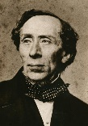
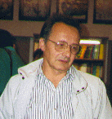

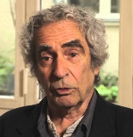

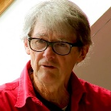
H.C. ANDERSEN | H.C. ANDERSEN | H.C. ANDERSEN
H.C. ANDERSEN | H.C. ANDERSEN | H.C. ANDERSEN
H.C. ANDERSEN | H.C. ANDERSEN | H.C. ANDERSEN
H.C. ANDERSEN | H.C. ANDERSEN | H.C. ANDERSEN
C. BOUJON | C. BOUJON | C. BOUJON
C. BOUJON | C. BOUJON | C. BOUJON
A. BROWNE | A. BROWNE | A. BROWNE
P. CORENTIN | P. CORENTIN | P. CORENTIN
P. CORENTIN | P. CORENTIN | P. CORENTIN
NADJA | NADJA | NADJA
NADJA | NADJA | NADJA
Y. POMMAUX | Y. POMMAUX | Y. POMMAUX
Y. POMMAUX | Y. POMMAUX | Y. POMMAUX

Slide 12
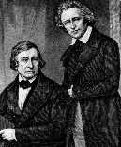
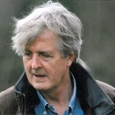
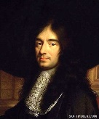
GRIMM | GRIMM | GRIMM
GRIMM | GRIMM | GRIMM
GRIMM | GRIMM | GRIMM
GRIMM | GRIMM | GRIMM
G. PENNART | G. PENNART | G. PENNART
G. PENNART | G. PENNART | G. PENNART
G. PENNART | G. PENNART | G. PENNART
C. PERRAULT | C. PERRAULT | C. PERRAULT
C. PERRAULT | C. PERRAULT | C. PERRAULT
C. PERRAULT | C. PERRAULT | C. PERRAULT
C. PERRAULT | C. PERRAULT | C. PERRAULT
C. PERRAULT | C. PERRAULT | C. PERRAULT

Slide 13

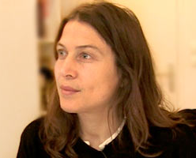
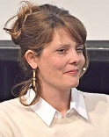




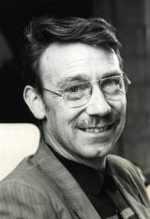

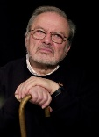

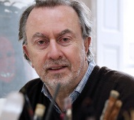

A. POUSSIER | A. POUSSIER | A. POUSSIER
A. POUSSIER | A. POUSSIER | A. POUSSIER
S. BLAKE | S. BLAKE | S. BLAKE
S. BLAKE | S. BLAKE | S. BLAKE
M. RAMOS | M. RAMOS | M. RAMOS
M. RAMOS | M. RAMOS | M. RAMOS
RASCAL | RASCAL | RASCAL
RASCAL | RASCAL | RASCAL
Y. RIVAIS | Y. RIVAIS | Y. RIVAIS
Y. RIVAIS | Y. RIVAIS | Y. RIVAIS
M. SENDAK | M. SENDAK | M. SENDAK
M. SENDAK | M. SENDAK | M. SENDAK
G. SOLOTAREFF | G. SOLOTAREFF | G. SOLOTAREFF
G. SOLOTAREFF | G. SOLOTAREFF | G. SOLOTAREFF

Slide 14





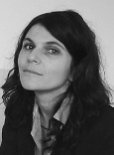

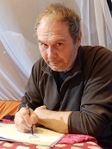
C. PONTI | C. PONTI | C. PONTI
C. PONTI | C. PONTI | C. PONTI
T. UNGERER | T. UNGERER | T. UNGERER
T. UNGERER | T. UNGERER | T. UNGERER
A. VAUGELADE | A. VAUGELADE | A. VAUGELADE
A. VAUGELADE | A. VAUGELADE | A. VAUGELADE
M. GAY | M. GAY | M. GAY
M. GAY | M. GAY | M. GAY
A. Mets | A. Mets | A. Mets
A. Mets | A. Mets | A. Mets
F. STEINER | F. STEINER | F. STEINER

